Slide 1
Projeye Mali Kaynak Sağlama
TÜBİTAK sunumlarından alınmıştır

Slide 2
Proje Destekleri ve Etkin Proje Hazırlama Teknikleri
TÜBİTAK ARDEB Destekleri
Genel Bakış

Slide 3
Proje Destekleri ve Etkin Proje Hazırlama Teknikleri
ARDEB Destek Programları
• Dönemsel Başvuru Programları
–
1001 - Araştırma Projelerini Destekleme Programı
–
1005 – Ulusal Yeni Fikirler ve Ürünler Araştırma Destek Programı
–
1011 - Uluslararası Bilimsel Araştırma Projelerine Katılma Programı
–
3501 - Ulusal Kariyer Genç Araştırmacı Programı
• Sürekli Başvuruya Açık Programlar
– 1002 - Hızlı Destek Programı
– 3001 - Başlangıç Ar-Ge Projeleri Destek Programı
• Çağrılı Başvuru Programlar
– 1003 - Öncelikli Alanlar Ar-Ge Projeleri Destek Programı
– 1007 - Kamu Kurumları Araştırma ve Geliştirme Programı

Slide 4
Proje Destekleri ve Etkin Proje Hazırlama Teknikleri
1001 - Bilimsel Araştırma Projelerini Destekleme Programı
Proje Teşvik İkramiyeleri rapor sunulduktan sonra toplu olarak ödenir.
Değerlendirme Süresi

Slide 5
Proje Destekleri ve Etkin Proje Hazırlama Teknikleri
1011 – UBAP (Uluslararası Bilimsel Araştırma Projelerine Katılma Programı)
YÜRÜRLÜKTEN KALDIRILMIŞTIR
Amaç: Bilim insanlarımızın bilimsel çalışmaları için yurtdışında görevlendirilmesine destek sağlayan 2219- Yurt Dışı Doktora Sonrası Araştırma Burs Programı ve ikili işbirliği anlaşmaları kapsamındaki karşılıklı ziyaret / değişim programlarına ek olarak, araştırmacılarımızın TÜBİTAK destekli projelerinde uluslararası boyutlarını zenginleştirmektir.
Proje Teşvik İkramiyeleri rapor sunulduktan sonra toplu olarak ödenir.

Slide 6
Proje Destekleri ve Etkin Proje Hazırlama Teknikleri
3501 - Ulusal Kariyer Genç Araştırmacı Programı
(Doktora derecesi alındıktan sonra çalışma süresi 5 yılı geçmemelidir.)
Proje Teşvik İkramiyeleri rapor sunulduktan sonra toplu olarak ödenir.

Slide 7
Proje Destekleri ve Etkin Proje Hazırlama Teknikleri
1002 - Hızlı Destek Programı
Proje Teşvik İkramiyeleri rapor sunulduktan sonra toplu olarak ödenir.
2 ay

Slide 8
Proje Destekleri ve Etkin Proje Hazırlama Teknikleri
3001 - Başlangıç Ar-Ge Projeleri Destekleme Programı
Proje Teşvik İkramiyeleri rapor sunulduktan sonra toplu olarak ödenir.
Proje Almamış Kişileri

Slide 9
Proje Destekleri ve Etkin Proje Hazırlama Teknikleri
1003 – Öncelikli Alanlar Ar-Ge Projeleri Destek Programı
Proje Teşvik İkramiyeleri rapor sunulduktan sonra toplu olarak ödenir.

Slide 10
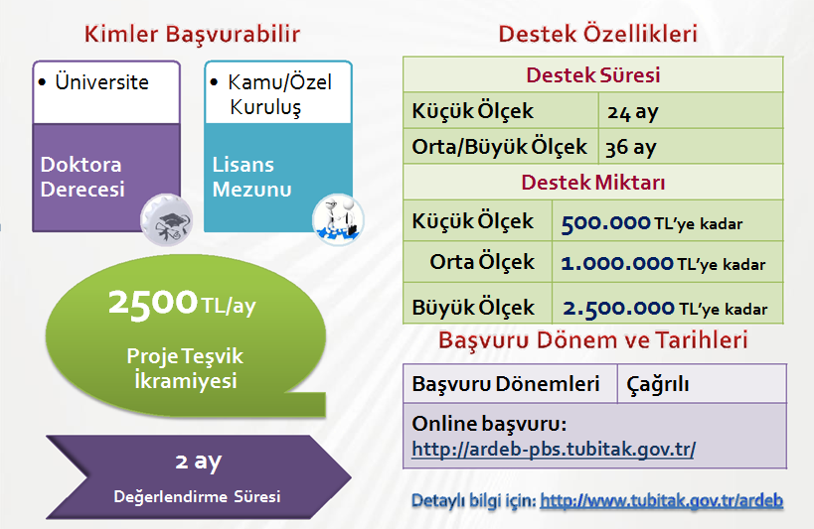
Proje Destekleri ve Etkin Proje Hazırlama Teknikleri
1003 – Öncelikli Alanlar Ar-Ge Projeleri Destek Programı
Proje Teşvik İkramiyeleri rapor sunulduktan sonra toplu olarak ödenir.

Slide 11
Proje Destekleri ve Etkin Proje Hazırlama Teknikleri
1007 - Kamu Kurumları Araştırma ve Geliştirme Programı
Proje Teşvik İkramiyeleri rapor sunulduktan sonra toplu olarak ödenir.

Slide 12
Proje Destekleri ve Etkin Proje Hazırlama Teknikleri
1007 - Kamu Kurumları Araştırma ve Geliştirme Programı
Amaç: Kamu kurumlarının Ar-Ge ile giderilebilecek ihtiyaçlarının
karşılanması ya da sorunlarının çözüme kavuşturulması.
Program Özellikleri
• Çağrılı sistem,
• 3 farklı nitelikte proje yaklaşımı
• Prototip/Sistem/Pilot Tesis Projesi,
• Model/Yöntem/Süreç Projesi,
• Teknoloji Birikim Projesi,
• İki aşamalı proje başvurusu,
• İhtiyaçların ve yapılabilirliğinin doğru tespiti için fizibilite, kavram
ispatı, alan araştırması ve analiz çalışmaları,
• İhtiyaç başlıkları için Odak Grup çalışmaları,
İlgili Gruplar: KAMAG, SAVTAG

Slide 13
Proje Destekleri ve Etkin Proje Hazırlama Teknikleri
Lisans Öğrencileri Bursiyer Olabiliyor.
Niteliği | Ücret Karşılığı Çalışmıyor İse | Ücretli Çalışıyor İse
Lisans Öğrencisi | 500.-TL/ay | ------------
Y. Lisans Öğrencisi | 2.200.-TL/ay | 400.-TL/ay
Doktora Öğrencisi | 2.500.-TL/ay | 500.-TL/ay
Doktora Sonrası Araştırmacı | 2.800.-TL/ay | ------------

Slide 14
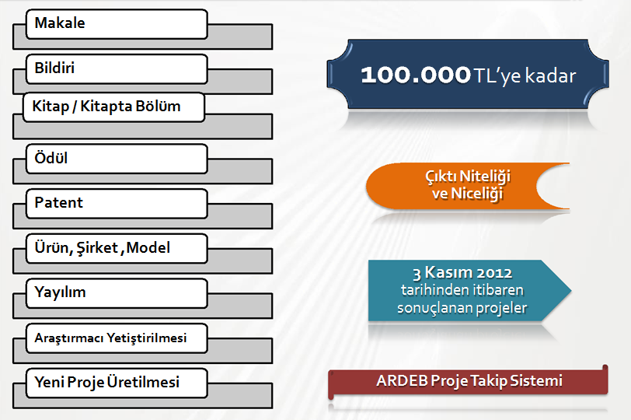
Proje Destekleri ve Etkin Proje Hazırlama Teknikleri
Proje Performans Ödülü (PPÖ)
100.000 TL’ye kadar
Çıktı Niteliği
ve Niceliği
3 Kasım 2012
tarihinden itibaren
sonuçlanan projeler
ARDEB Proje Takip Sistemi

Slide 15
Proje Destekleri ve Etkin Proje Hazırlama Teknikleri
Proje Performans Ödülü (PPÖ) Uygulaması
•
Amaç:
– Desteklenen projelerin çıktı, sonuç ve
etkilerini nicelik ve nitelik olarak artırmak
•
Miktar:
– 100.000 TL’ye kadar
•
Kriterler:
– Makale, Bildiri, Kitap, Ödül, Patent, Ürün,
Model, Şirket, Yayılım, Araştırmacı
Yetiştirme, Yeni Proje
•
Başvuru:
– Proje yürütücüsü başvurur.
– Sonuçlanmadan itibaren 3 yıl içinde
başvurulur.
– ARDEB-PTS üzerinden başvurular alınır.

Slide 16
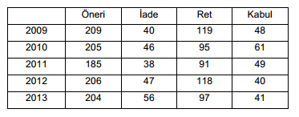
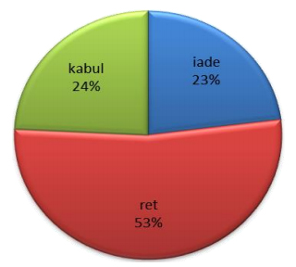
Proje Destekleri ve Etkin Proje Hazırlama Teknikleri
Ankara Üniversitesi TÜBİTAK Projeleri Başarısı
Ankara Üniversitesi ARDEB destek programları değerlendirme sonuçları
Kaynak: TÜBİTAK ARDEB

Slide 17
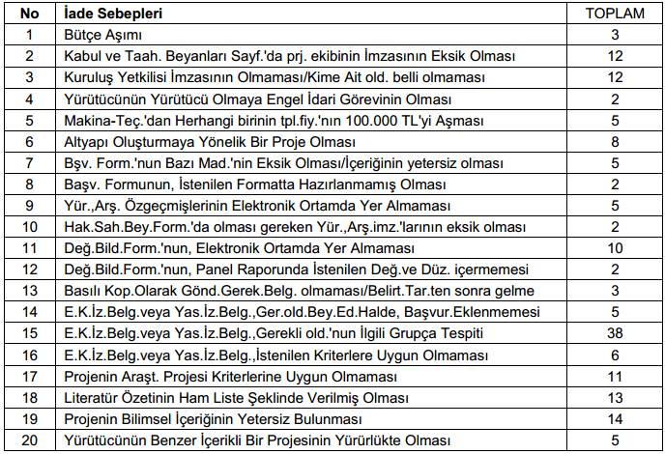
Proje Destekleri ve Etkin Proje Hazırlama Teknikleri

Slide 19
Bilimsel Proje Desteği
<50.000 TL; Araştırma projesi
>50.000 TL ; Altyapı projesi
Hizlandirilmis Proje Destegi (HPD)
Süre: 1 yıl. Ek süre yok (20.000 TL)
Ogrenci Odakli Arastirma Projesi Destegi
Süre: 1 yıl. Ek süre istenebilir (30.000 TL)
Lisansüstü Öğrencileri için Araştirma Projesi Desteği (LOPD)
Süre: 2 yıl. Ek süre istenebilir

